Slide 1
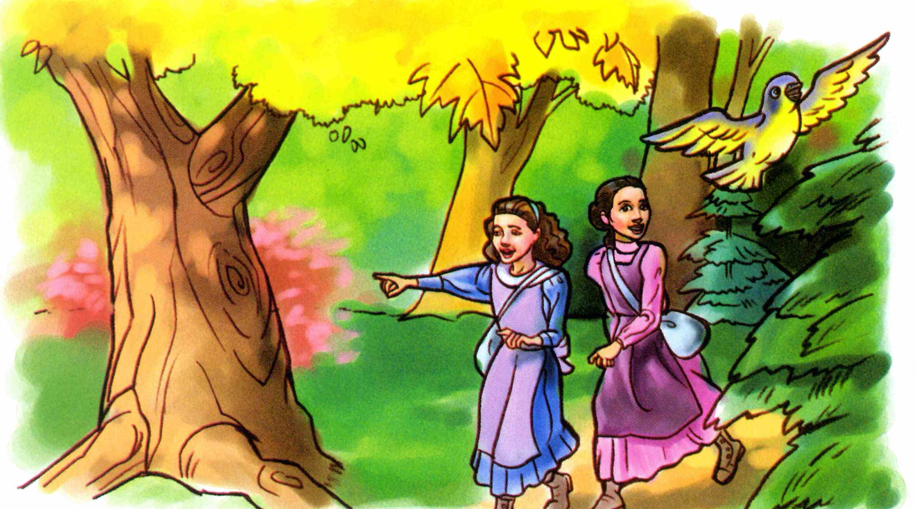
El Tesoro de la Ardilla

Slide 3
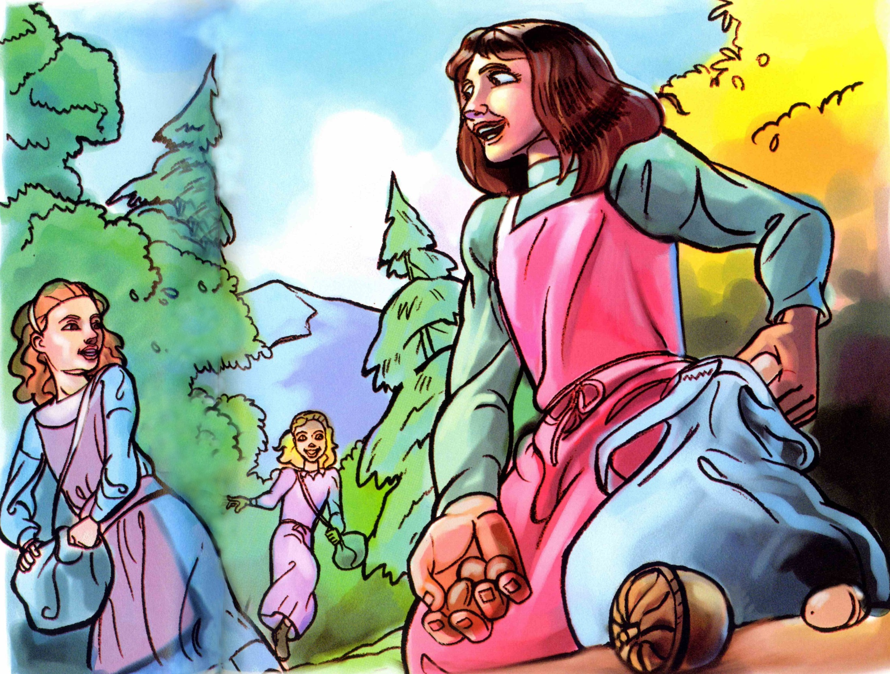

Slide 5
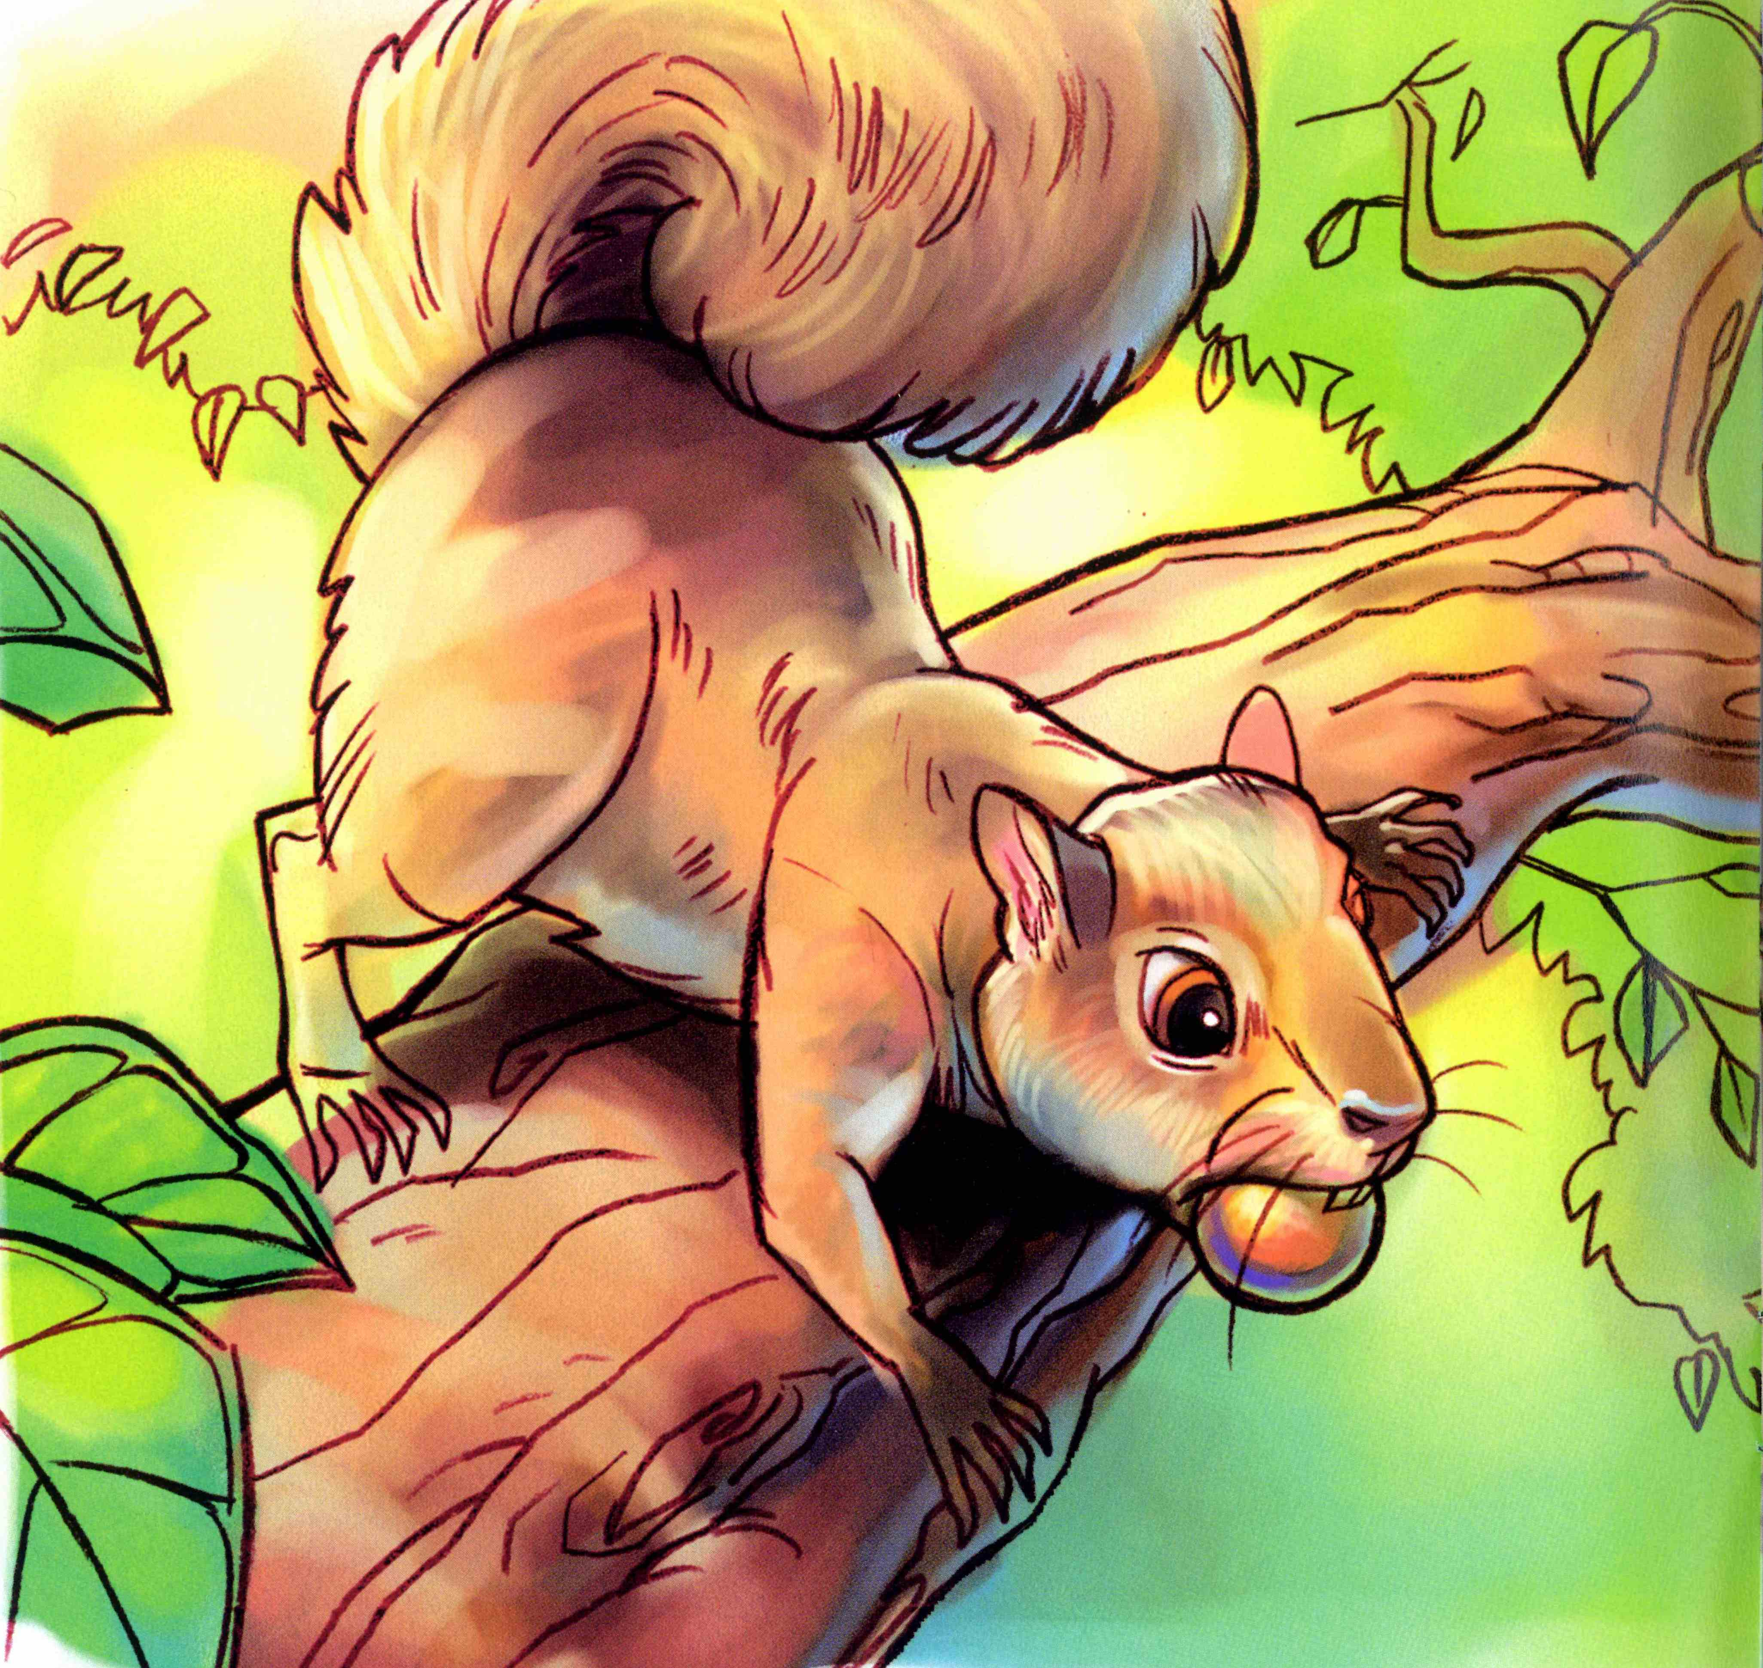

Slide 6
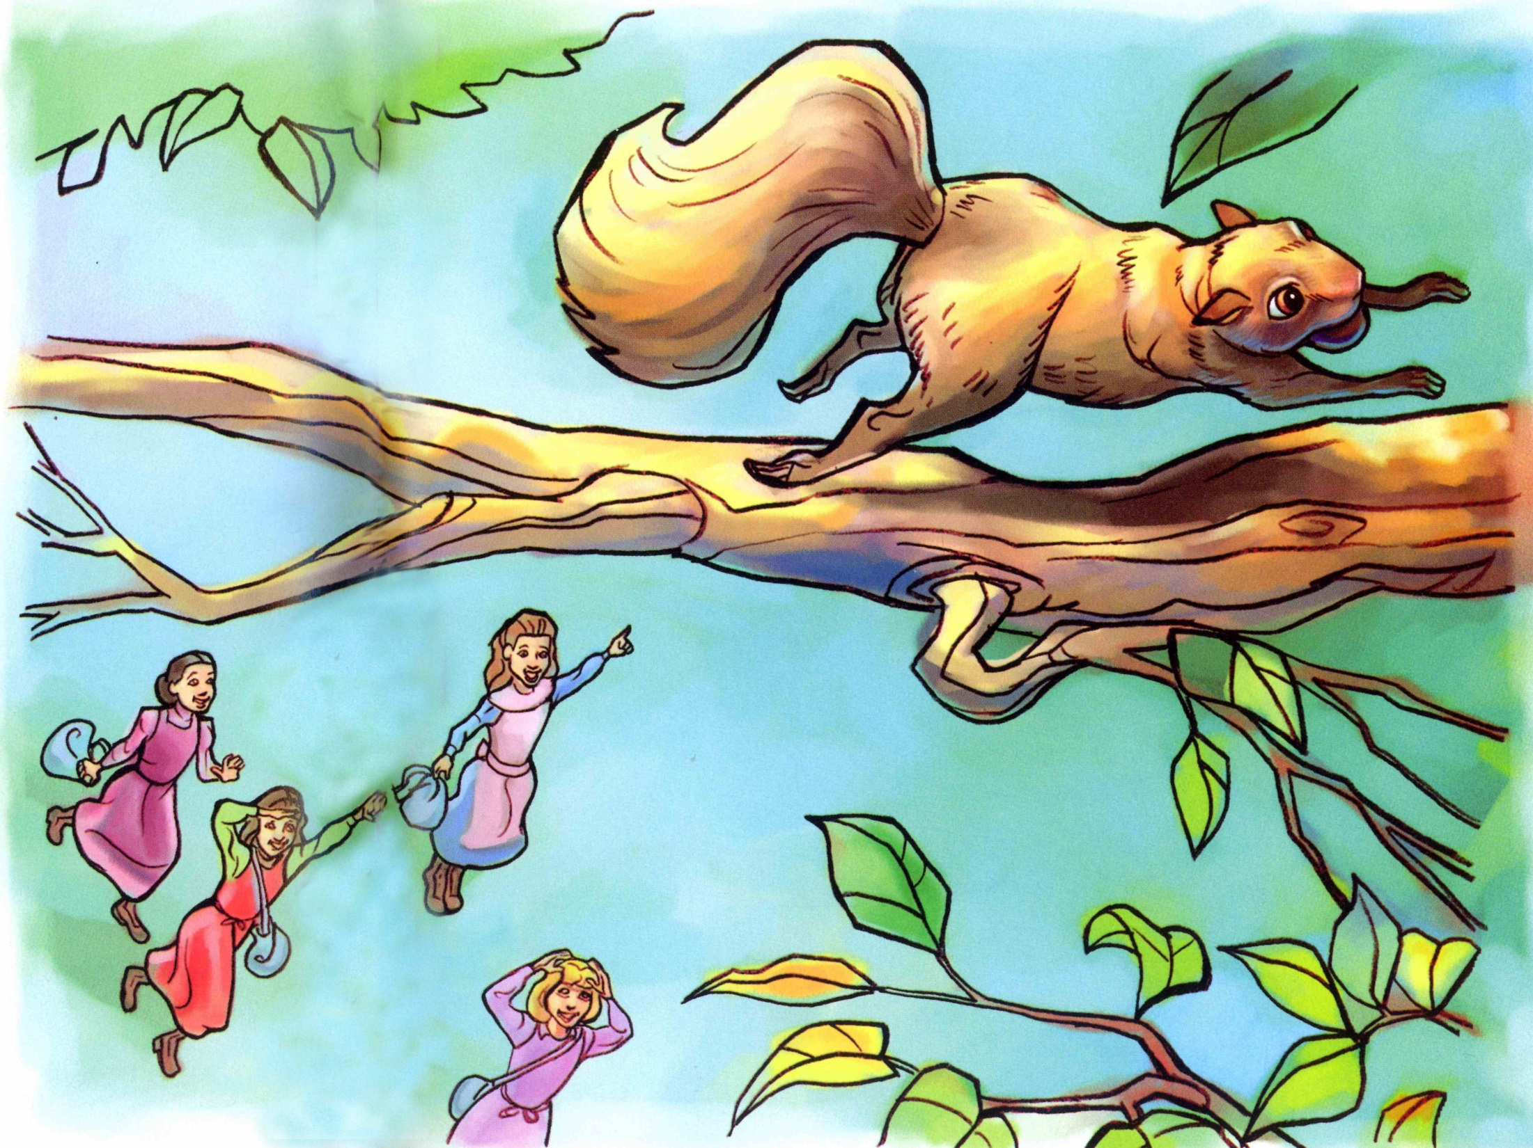

Slide 7
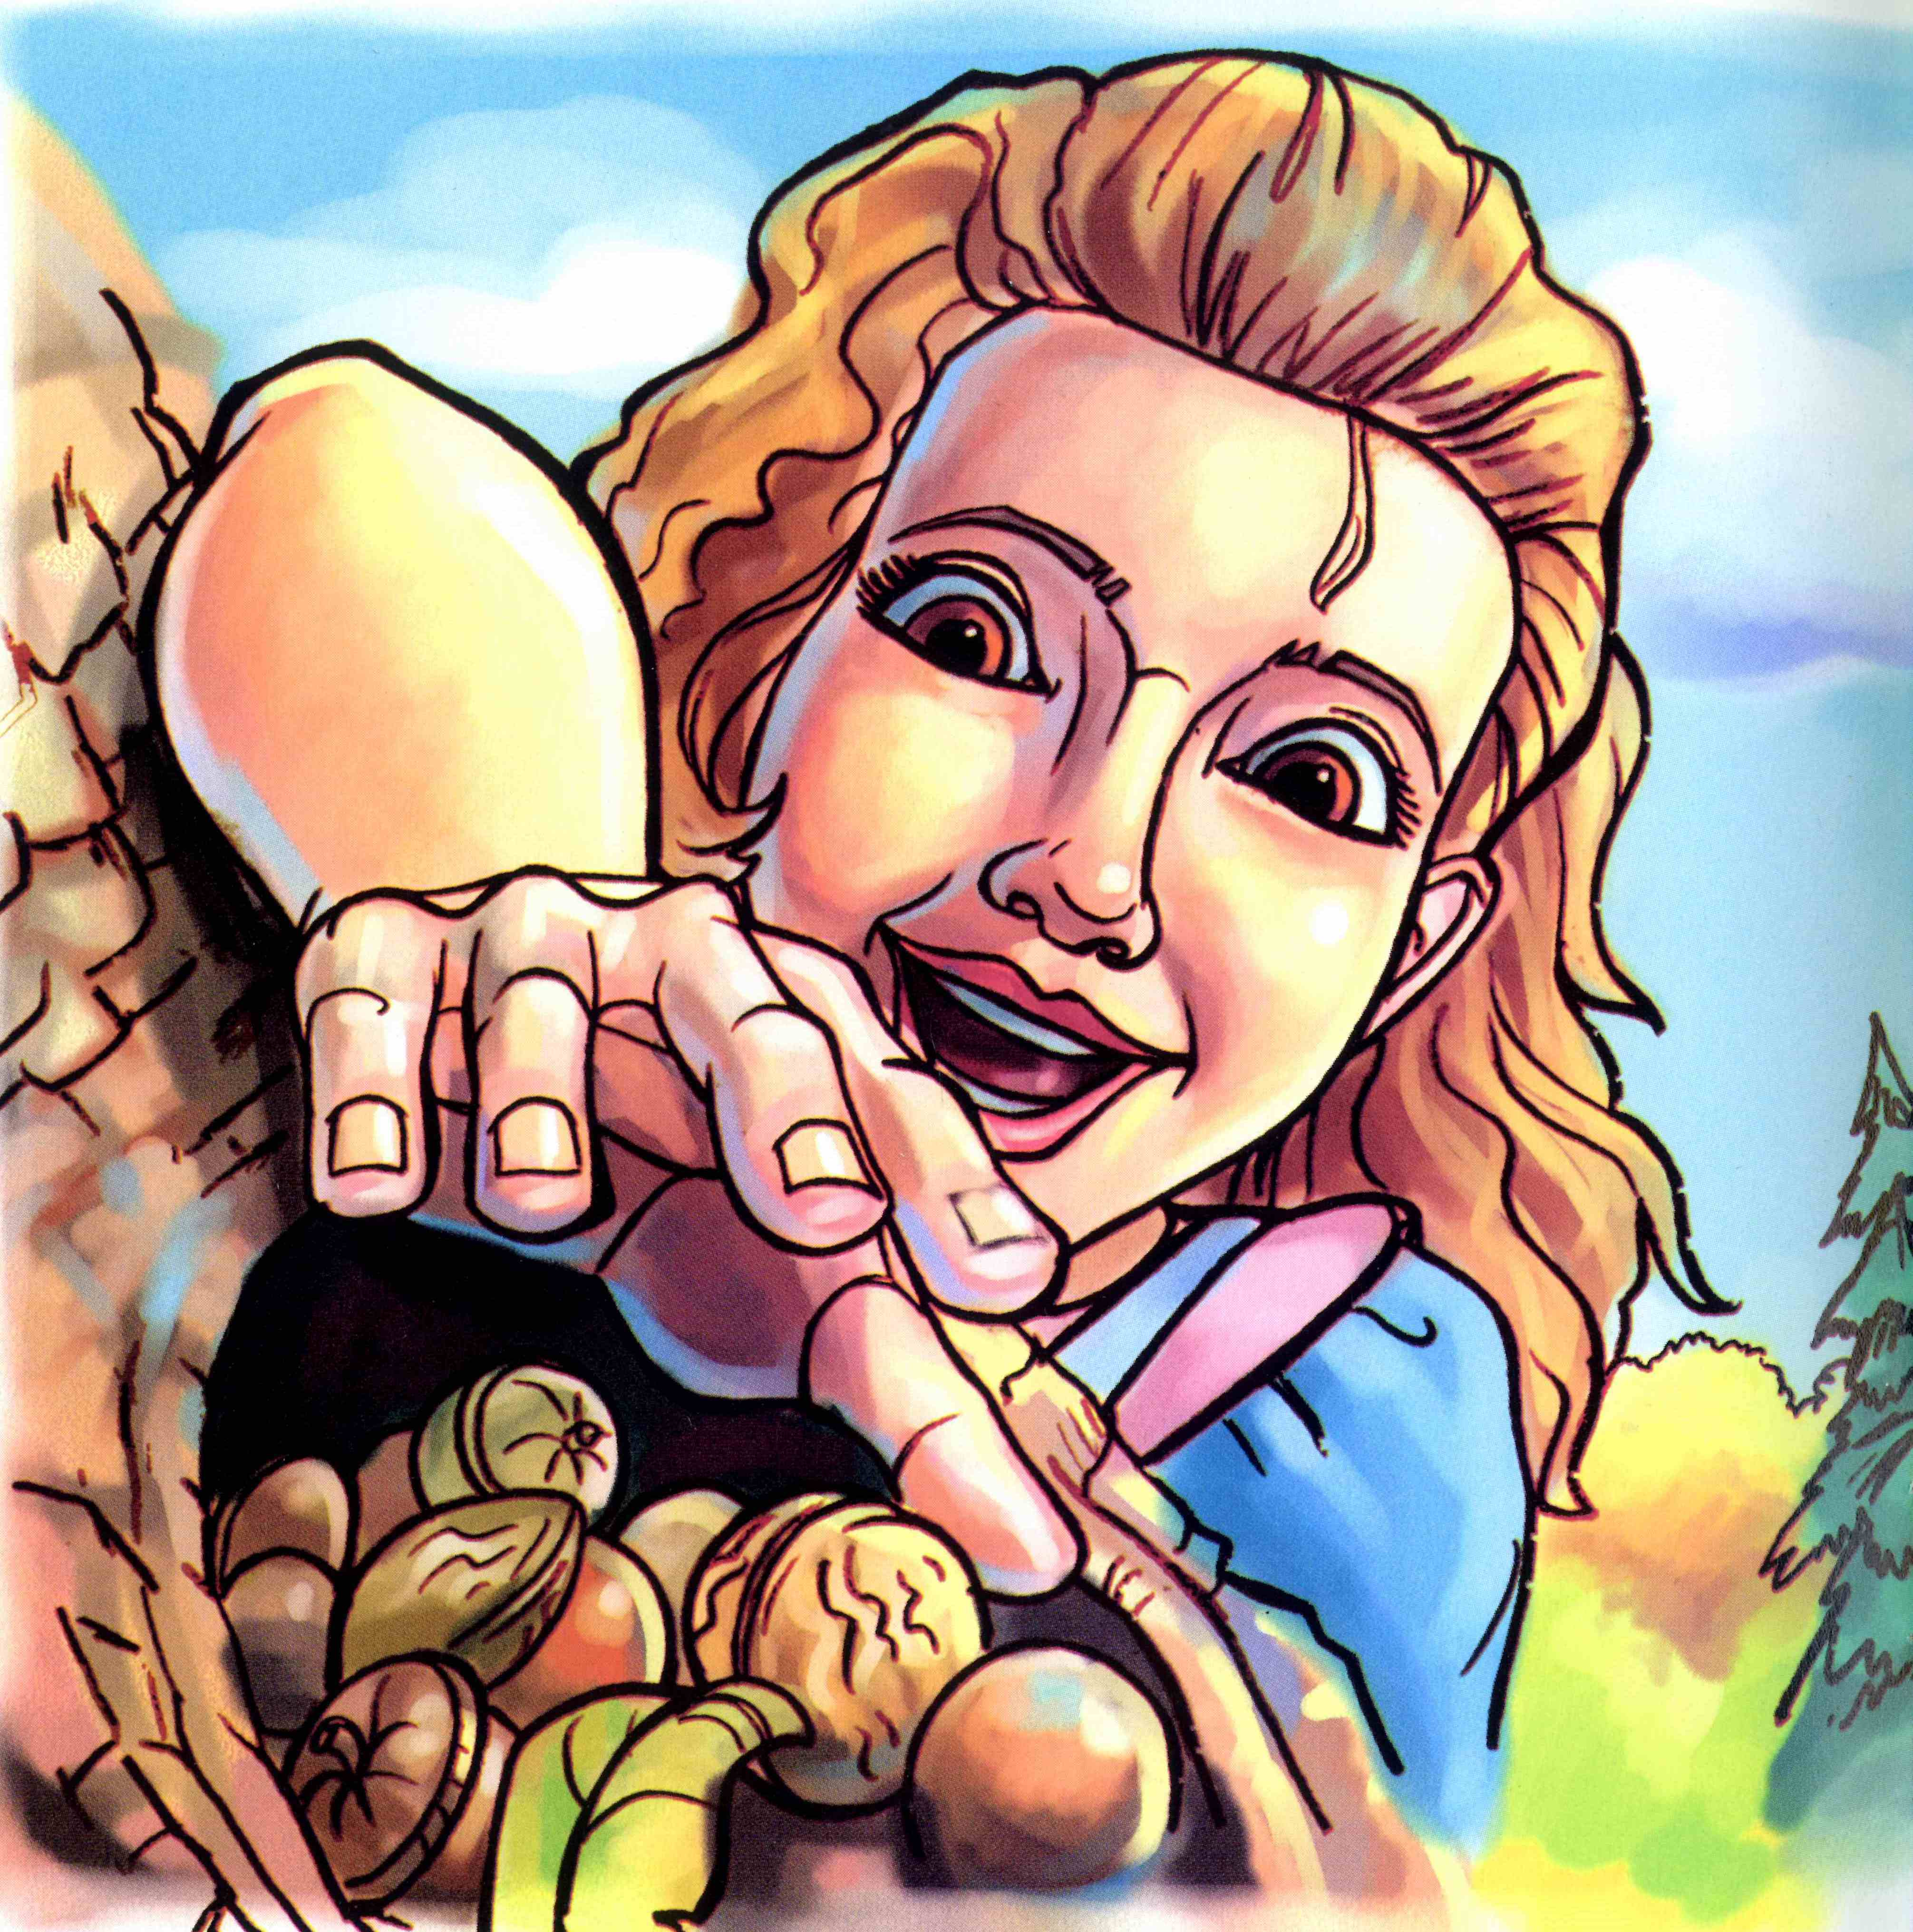

Slide 8
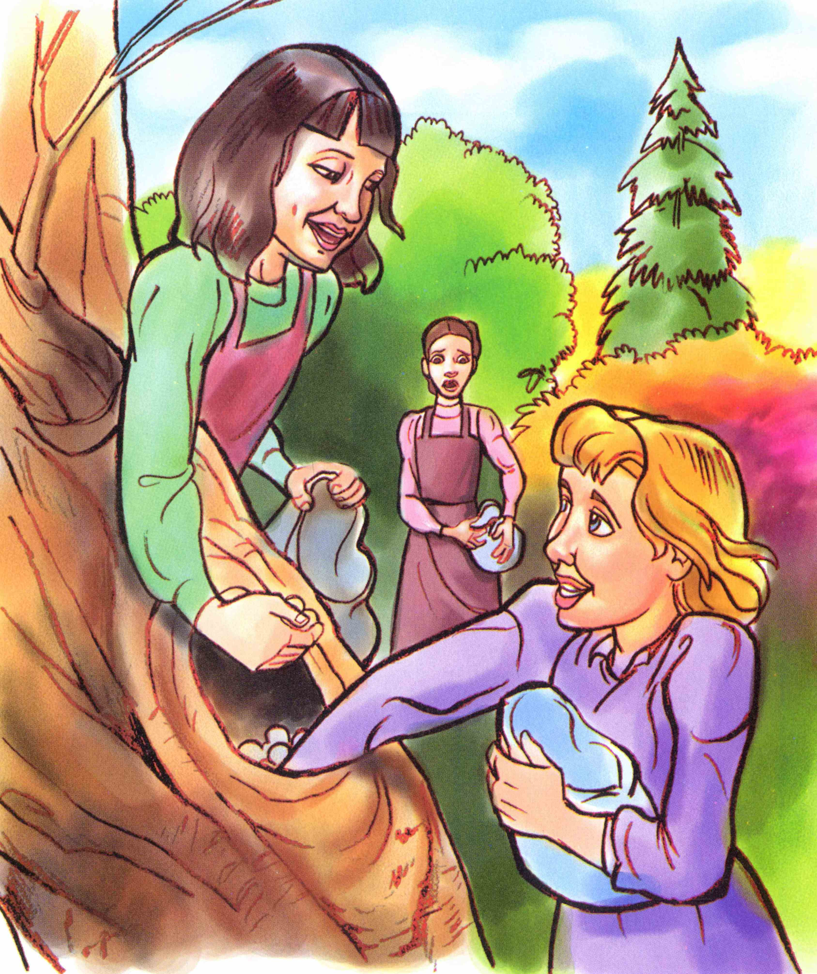

Slide 9
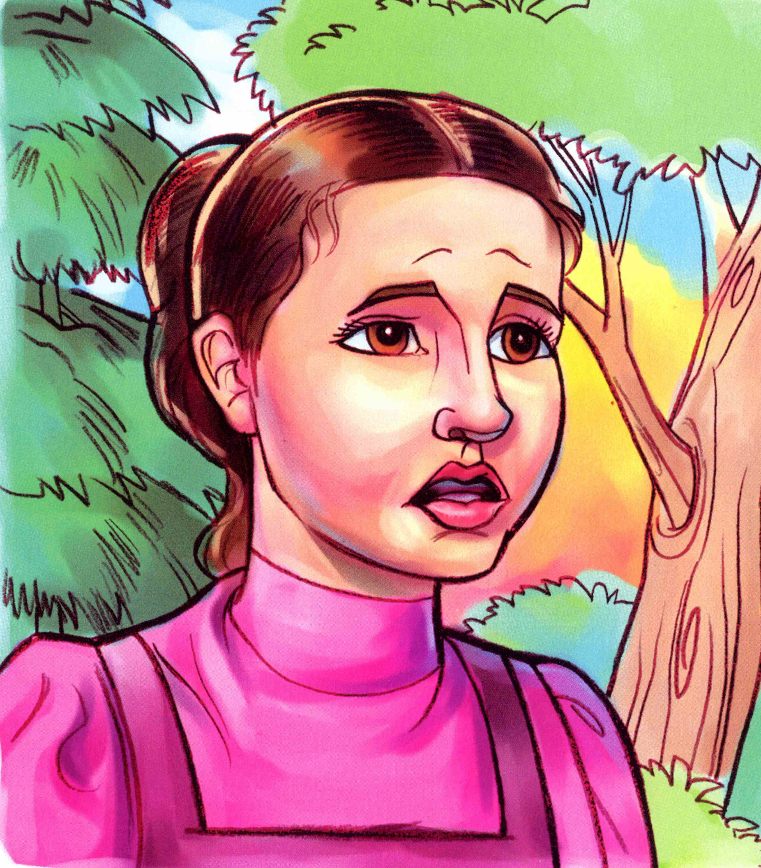

Slide 10
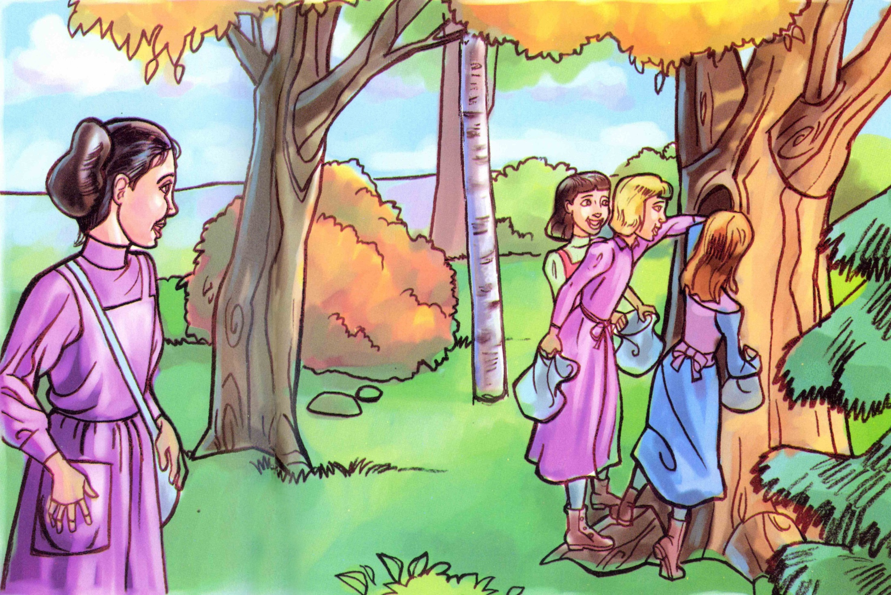

Slide 11
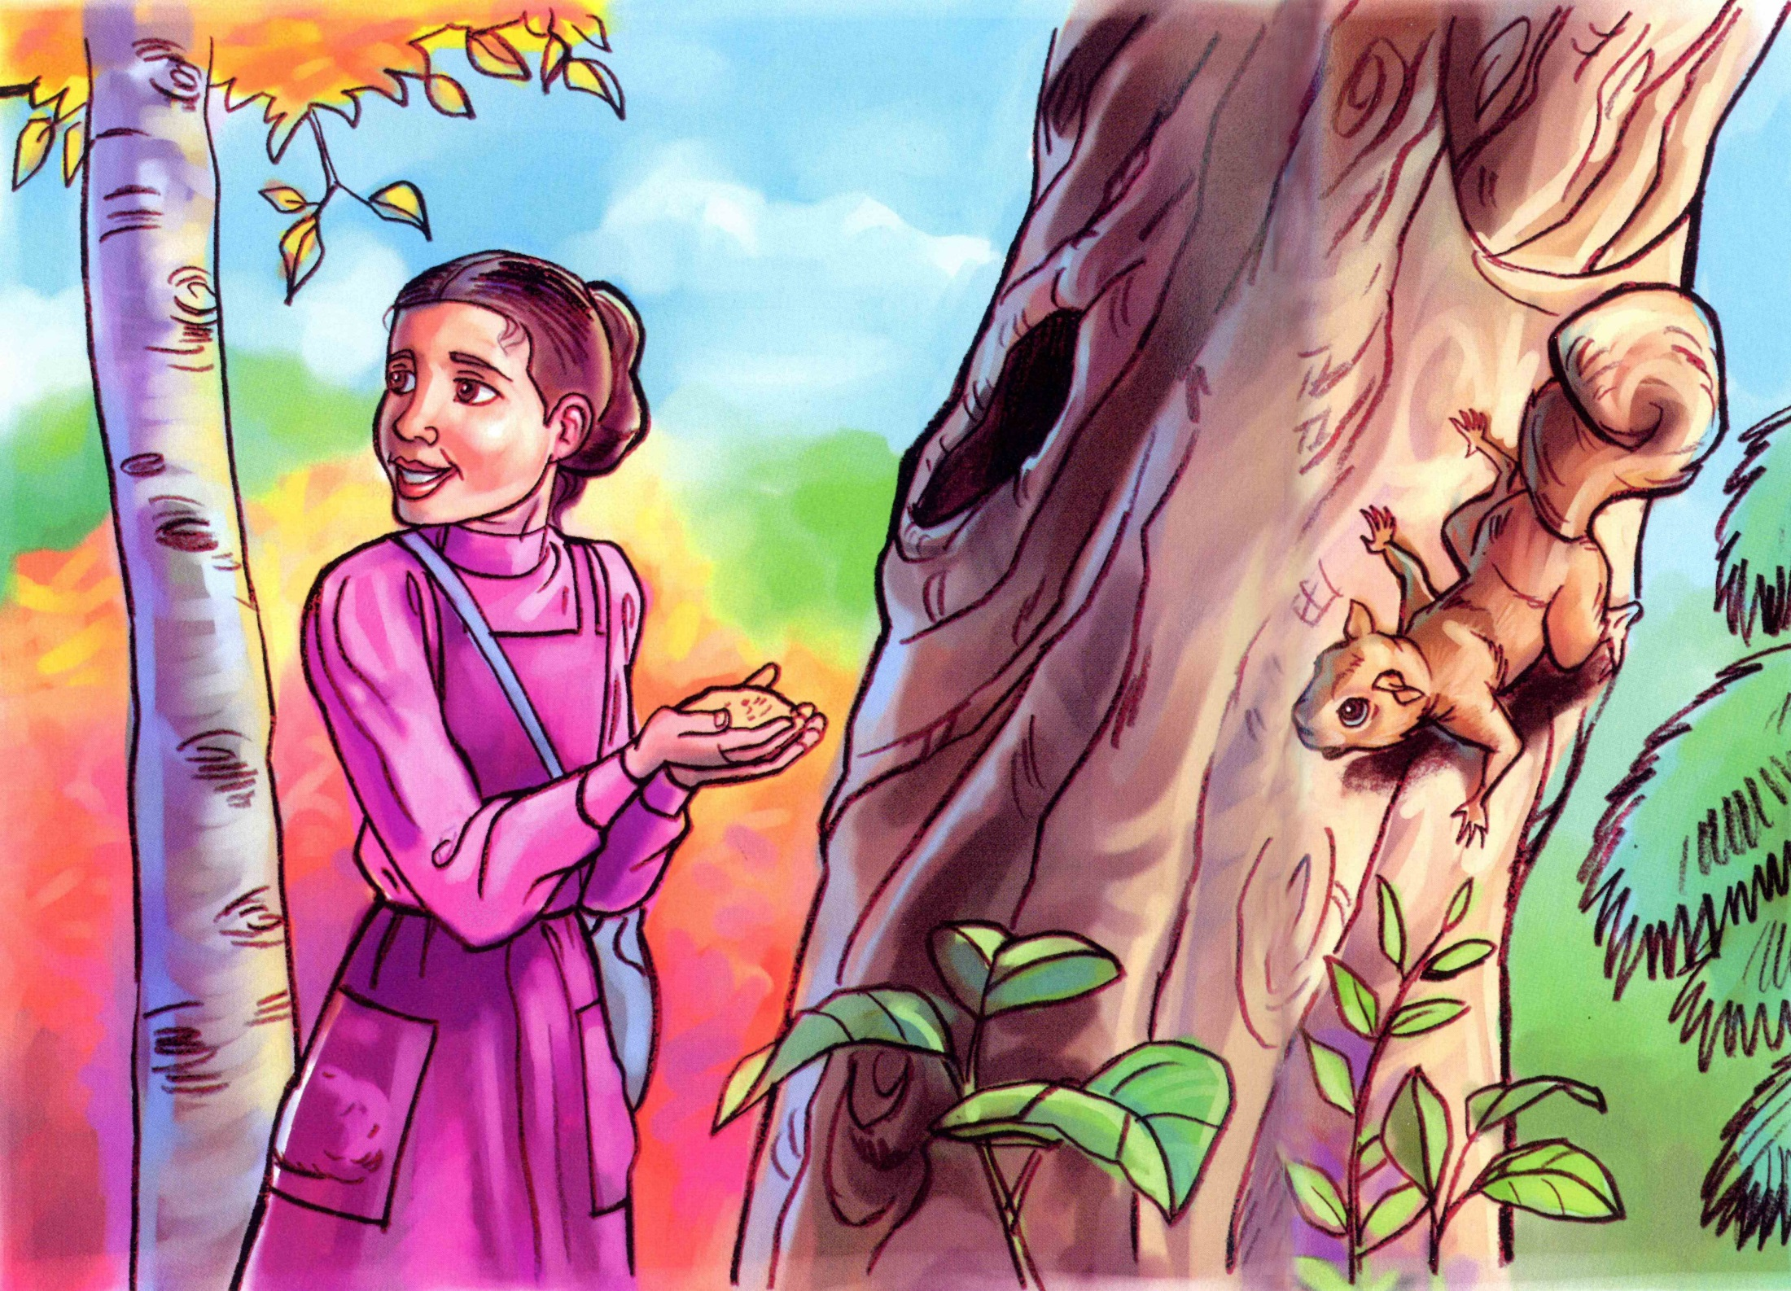

Slide 13
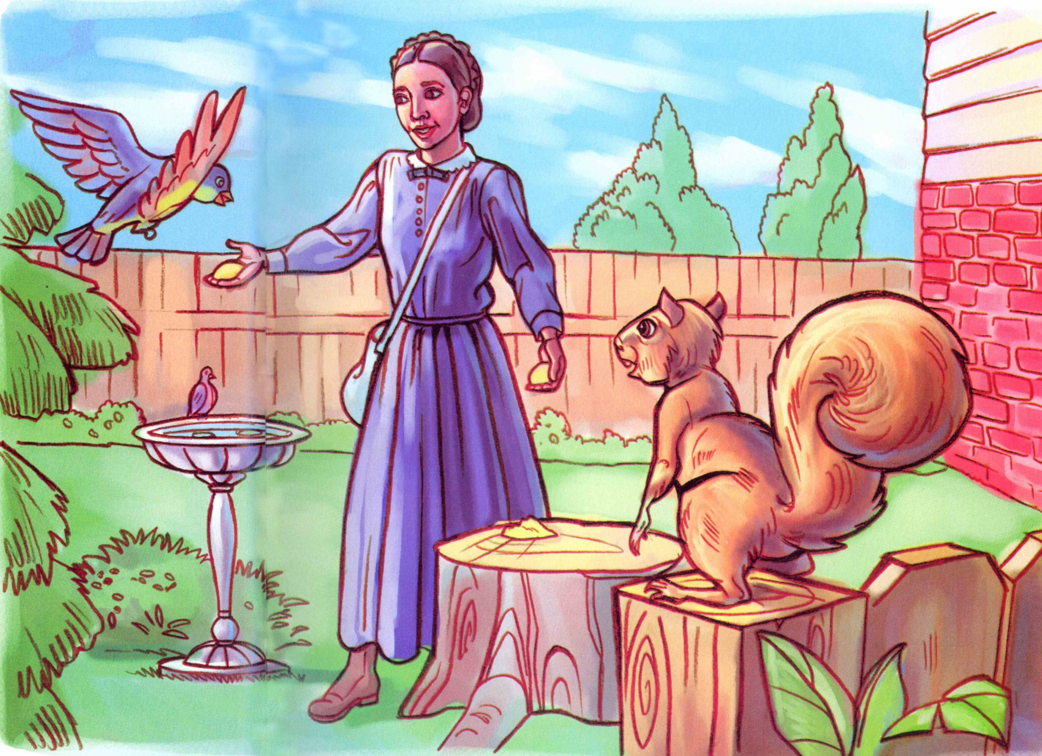

Slide 14
Fuente: RICCHIUTI, Paul. Mr. Squirrel’s Treasure. Hagerstown: Review and Herald Publishing Association, 2002.
Organización:
Centro de Pesquisas Ellen White – UNASP EC
Traducción:
www.adventistas.org

